Slide 1

Toán rời rạc

Slide 2
Phần thứ nhất
LÝ THUYẾT TỔ HỢP
Combinatorial Theory

Slide 3
Nội dung phần 1: Lý thuyết tổ hợp
Chương 1. Bài toán đếm
Chương 2. Bài toán tồn tại
Chương 3. Bài toán liệt kê tổ hợp
Chương 4. Bài toán tối ưu tổ hợp

Slide 4
Chương 4. BÀI TOÁN TỐI ƯU TỔ HỢP
Giới thiệu bài toán
Duyệt toàn bộ
Thuật toán nhánh cận

Slide 5
1. Giới thiệu bài toán
1.1. Bài toán tổng quát
1.2. Bài toán người du lịch
1.3. Bài toán cái túi

Slide 6
1.1. Bài toán tổng quát
Trong rất nhiều vấn đề ứng dụng thực tế của tổ hợp, các cấu hình tổ hợp được gán cho một giá trị bằng số đánh giá giá trị sử dụng của cấu hình đối với mục đích sử dụng cụ thể nào đó.
Khi đó xuất hiện bài toán: Hãy lựa chọn trong số các cấu hình tổ hợp chấp nhận được cấu hình có giá trị sử dụng tốt nhất. Các bài toán như vậy chúng ta sẽ gọi là bài toán tối ưu tổ hợp.

Slide 7
Phát biểu bài toán tối ưu tổ hợp
Dưới dạng tổng quát bài toán tối ưu tổ hợp có thể phát biểu như sau:
Tìm cực tiểu (hay cực đại) của hàm
f(x) → min (max),
với điều kiện
x ∈ D,
trong đó D là tập hữu hạn phần tử.
Các thuật ngữ:
f(x) - hàm mục tiêu của bài toán,
x ∈ D - phương án
D - tập các phương án của bài toán.
Thông thường tập D được mô tả như là tập các cấu hình tổ hợp thoả mãn một số tính chất cho trước nào đó.
Phương án x*∈D đem lại giá trị nhỏ nhất (lớn nhất) cho hàm mục tiêu được gọi là phương án tối ưu, khi đó giá trị f*=f(x*) được gọi là giá trị tối ư­u của bài toán.

Slide 8
1. Giới thiệu bài toán
1.1. Bài toán tổng quát
1.2. Bài toán người du lịch
1.3. Bài toán cái túi

Slide 9
Bài toán người du lịch (Traveling Salesman Problem – TSP)
Một người du lịch muốn đi tham quan n thành phố T₁, T₂, ..., T_{n}.
Hành trình là cách đi xuất phát từ một thành phố nào đó đi qua tất cả các thành phố còn lại, mỗi thành phố đúng một lần, rồi quay trở lại thành phố xuất phát.
Biết c_{ij} là chi phí đi từ thành phố T_{i} đến thành phố T_{j} (i, j = 1, 2,..., n),
Tìm hành trình với tổng chi phí là nhỏ nhất.

Slide 10
Bài toán người du lịch
Ta có tương ứng 1-1 giữa một hành trình
T_{π(1)} → T_{π(2)} →... → T_{π(n)} → T_{π(1)}
với một hoán vị π = (π(1), π(2),..., π(n)) của n số tự nhiên 1, 2,..., n.
Đặt chi phí hành trình
f(π) = c_{π(1),π(2)} +... + c_{π(n-1),π(n)} + c_{π(n),π(1).}
Ký hiÖu:
Π - tËp tÊt c¶ c¸c ho¸n vÞ cña n sè tù nhiªn 1, 2, ..., n.

Slide 11
Bài toán người du lịch
Khi đó bài toán người du lịch có thể phát biểu dưới dạng bài toán tối ưu tổ hợp sau:
min { f(π) : π ∈ Π }.
Có thể thấy rằng tổng số hành trình của người du lịch là n!, trong đó chỉ có (n-1)! hành trình thực sự khác nhau (bởi vì có thể xuất phát từ một thành phố bất kỳ, nên có thể cố định một thành phố nào đó là thành phố xuất phát).

Slide 12
1. Giới thiệu bài toán
1.1. Bài toán tổng quát
1.2. Bài toán người du lịch
1.3. Bài toán cái túi

Slide 13
1.3. Bài toán cái túi (Knapsack Problem)
Một nhà thám hiểm cần đem theo một cái túi có trọng lượng không quá b.
Có n đồ vật có thể đem theo. Đồ vật thứ j có
trọng lượng là w_{j} và
giá trị sử dụng là v_{j} ( j = 1, 2,..., n).
Hỏi rằng nhà thám hiểm cần đem theo các đồ vật nào để cho tổng giá trị sử dụng của các đồ vật đem theo là lớn nhất?

Slide 14
Phát biểu bài toán
Một phương án đem đồ của nhà thám hiểm có thể biểu diễn bởi vectơ nhị phân độ dài n: x = (x₁, x₂,..., x_{n}), trong đó x_{j} = 1 nếu đồ vật thứ j được đem theo và x_{j} = 0 nếu trái lại.
Với phương án x, giá trị đồ vật đem theo là
tổng trọng lượng đồ vật đem theo là

Slide 15
1.3. Bài toán cái túi
Bài toán cái túi có thể phát biểu dưới dạng bài toán tối ưu tổ hợp sau:
Trong số các vectơ nhị phân độ dài n thỏa mãn điều kiện g(x) ≤ b, hãy tìm vectơ x* cho giá trị lớn nhất của hàm mục tiêu f(x):
max { f(x): x∈B^{n}, g(x) ≤ b }.

Slide 16
Chương 4. BÀI TOÁN TỐI ƯU TỔ HỢP
Giới thiệu bài toán
Duyệt toàn bộ
Thuật toán nhánh cận

Slide 17
Mô tả phương pháp
Một trong những phương pháp hiển nhiên nhất để giải bài toán tối ưu tổ hợp đặt ra là: Trên cơ sở các thuật toán liệt kê tổ hợp ta tiến hành duyệt từng phương án của bài toán, đối với mỗi phương án ta đều tính giá trị hàm mục tiêu tại nó, sau đó so sánh giá trị hàm mục tiêu tại tất cả các phương án được liệt kê để tìm ra phương án tối ưu.
Phương pháp xây dựng theo nguyên tắc như vậy có tên gọi là phương pháp duyệt toàn bộ.

Slide 18
Ví dụ: Giải bài toán cái túi
Xét bài toán cái túi biến 0-1:
v_{j} , w_{j}, b là các số nguyên dương, j=1,2,…, n.
CÇn cã thuËt to¸n liÖt kª c¸c phÇn tö cña D

Slide 19
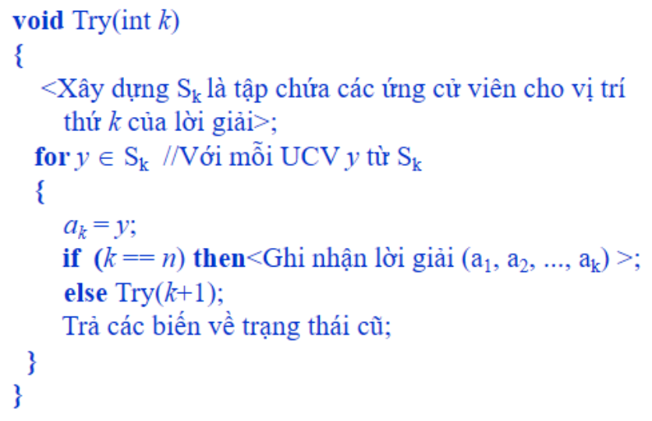
Thuật toán quay lui liệt kê các phương án chất đồ
Xây dựng S_{k}:
S₁={ 0, t₁ }, với t₁=1 nếu b≥w₁; t₁ = 0, nếu trái lại
Giả sử đã có phương án (x₁, …, x_{k-1}). Khi đó:
Dung lượng còn lại là:
b_{k-1}= b - w₁x₁- …-w_{k-1}x_{k-1}
Giá trị của các đồ vật chất vào túi là
f_{k-1}= v₁x₁ + … + v_{k-1}x_{k-1}
Do đó: S_{k} = {0, t_{k}}, với t_{k}=1 nếu b_{k-1}≥w_{k}; t_{k} = 0, nếu trái lại
Mô tả S_{k}?
for (y = 0; y++;y<= t_{k} )

Slide 20
Chương trình trên C++
int x[20], xopt[20], v[20], w[20];
int n,b, bk, fk, fopt;
void Nhapdl ( )
{
<Nhập vào n, w, v, b>;
}
void Inkq ( )
{
<Phương án tối ưu: xopt;
Giá trị tối ưu: fopt>;
}
int main( )
{
Nhapdl( );
bk=b;
fk= 0;
fopt= 0;
Try(1);
InKq( );
}

Slide 21
void Try(int k)
{
int j, t;
if (bk >= w[k]) t=1 else t=0;
for (j= t; j>=0; j--)
{
x[k] = j;
bk= bk-w[k]*x[k];
fk= fk + v[k]*x[k];
if (k == n)
{
if (fk>fopt) {
xopt=x; fopt=fk;
}
}
else Try(k+1);
bk= bk+w[k]*x[k];
fk= fk - v[k]*x[k];
}
}

Slide 22
Bình luận
Duyệt toàn bộ là khó có thể thực hiện được ngay cả trên những máy tính điện tử hiện đại nhất. Ví dụ để liệt kê hết
15! = 1 307 674 368 000
hoán vị trên máy tính điện tử với tốc độ tính toán 1 tỷ phép tính một giây, nếu để liệt kê một hoán vị cần phải làm 100 phép tính, thì ta cần một khoảng thời gian là 130767 giây > 36 tiếng đồng hồ!
20! ===> 7645 năm
Vì vậy cần phải có những biện pháp nhằm hạn chế việc tìm kiếm thì mới có hy vọng giải được các bài toán tối ưu tổ hợp thực tế. Tất nhiên để có thể đề ra những biện pháp như vậy cần phải nghiên cứu kỹ tính chất của bài toán tối ưu tổ hợp cụ thể.
Nhờ những nghiên cứu như vậy, trong một số trường hợp cụ thể ta có thể xây dựng những thuật toán hiệu quả để giải bài toán đặt ra.

Slide 23
Bình luận
Tuy nhiên phải nhấn mạnh rằng trong nhiều trường hợp (ví dụ trong các bài toán người du lịch, bài toán cái túi, bài toán đóng thùng) chúng ta chưa thể xây dựng được phương pháp hữu hiệu nào khác ngoài phương pháp duyệt toàn bộ.
Khi đó, một vấn đề đặt ra là trong quá trình liệt kê lời giải ta cần tận dụng các thông tin đã tìm được để loại bỏ những phương án chắc chắn không phải là tối ưu.
Trong mục tiếp theo chúng ta sẽ xét một sơ đồ tìm kiếm như vậy để giải các bài toán tối ưu tổ hợp mà trong tài liệu tham khảo được biết đến với tên gọi: thuật toán nhánh cận.

Slide 24
Chương 4. BÀI TOÁN TỐI ƯU TỔ HỢP
Giới thiệu bài toán
Duyệt toàn bộ
Thuật toán nhánh cận

Slide 25
3. Thuật toán nhánh cận
3.1. Sơ đồ chung
3.2. Ví dụ bài toán người du lịch

Slide 26
3.1. Sơ đồ chung
Thuật toán bao gồm hai thủ tục:
Phân nhánh (Branching Procedure)
Tính cận (Bounding Procedure)
Phân nhánh: Quá trình phân hoạch tập các phương án ra thành các tập con với kích thước càng ngày càng nhỏ cho đến khi thu được phân hoạch tập các phương án ra thành các tập con một phần tử
Tính cận: Cần đưa ra cách tính cận cho giá trị hàm mục tiêu của bài toán trên mỗi tập con A trong phân hoạch của tập các phương án.

Slide 27
3.1. Sơ đồ chung
Ta sẽ mô tả tư tưởng của thuật toán trên mô hình bài toán tối ưu tổ hợp tổng quát sau
min { f(x) : x ∈ D },
trong đó D là tập hữu hạn phần tử.
Giả thiết rằng tập D được mô tả như sau
D = {x = (x₁, x₂, ..., x_{n}) ∈ A₁× A₂× ... × A_{n}:
x thoả mãn tính chất P},
với A₁, A₂, ..., A_{n} là các tập hữu hạn, còn P là tính chất trên tích Đề các A₁ × A₂ × ... × A_{n}.

Slide 28
Nhận xét
Yêu cầu về mô tả của tập D là để có thể sử dụng thuật toán quay lui để liệt kê các phương án của bài toán.
Bài toán
max {f(x): x ∈ D}
là tương đương với bài toán
min {g(x): x ∈ D}, trong đó g(x) = -f(x)
Do đó ta có thể hạn chế ở việc xét bài toán min.

Slide 29
Phân nhánh
Quá trình phân nhánh được thực hiện nhờ thuật toán quay lui:
( ) D
. . .
. . .
Ta có phân hoạch:

Slide 30
Phân nhánh
Như vậy ta có thể đặt tương ứng mỗi phương án bộ phận (a₁, a₂, ..., a_{k}) với một tập con các phương án của bài toán:
D(a₁,..., a_{k})= { x∈D: x_{i} = a_{i} , i = 1,..., k }.
Ở bước tổng quát của thuật toán quay lui ta sẽ làm việc với phương án bộ phận (a₁, a₂, ..., a_{k}) và xét các cách tiếp tục phát triển phương án này.
Điều đó tương đương với việc phân hoạch tập D ra thành các tập con nhỏ hơn.

Slide 31
Phân nhánh
Quá trình phân nhánh có thể diễn tả như sau:
( ) D(a₁,…,a_{k})
. . .
Ta cã ph©n ho¹ch:

Slide 32
Tính cận
Cần có hàm g xác định trên tập tất cả các phương án bộ phận của bài toán thoả mãn bất đẳng thức sau:
g(a₁,..., a_{k}) ≤ min{f(x): x∈D(a₁, ..., a_{k})} (*)
với mỗi phương án bộ phận cấp k (a₁, a₂, ..., a_{k}), và với mọi k = 1, 2, ...
Bất đẳng thức (*) có nghĩa là giá trị của hàm g tại phương án bộ phận (a₁, a₂, ..., a_{k}) là không vượt quá giá trị nhỏ nhất của hàm mục tiêu của bài toán trên tập con các phương án
D(a₁,..., a_{k})= { x∈D: x_{i} = a_{i} , i = 1,..., k },
hay nói một cách khác, g(a₁, a₂, . . . , a_{k}) là cận dưới của giá trị hàm mục tiêu trên tập D(a₁, a₂, ..., a_{k}).
Giá trị hàm mục tiêu của mọi lời giải có k thành phần đầu tiên là (a₁, a₂,…,a_{k})

Slide 33
Cắt nhánh nhờ sử dụng cận dưới
Giả sử đã có hàm g. Ta xét cách sử dụng hàm này để giảm bớt khối lượng duyệt trong quá trình duyệt tất cả các phương án theo thuật toán quay lui.
Trong quá trình liệt kê các phương án có thể đã thu được một số phương án của bài toán. Gọi x* là phương án với giá trị hàm mục tiêu nhỏ nhất trong số các phương án đã tìm được, ký hiệu f* = f(x*)
Ta sẽ gọi
x* là phương án tốt nhất hiện có (phương án kỷ lục),
f* là giá trị tốt nhất hiện có (giá trị kỷ lục).

Slide 34
Cắt nhánh nhờ sử dụng cận dưới
Giả sử đã có f* (giá trị tốt nhất hiện có), khi đó nếu
g(a₁, a₂, ..., a_{k}) > f*
thì từ bất đẳng thức (*) suy ra
f* < g(a₁,..., a_{k}) ≤ min{f(x): x ∈ D(a₁,...,a_{k})},
Vì thế tập D(a₁,..., a_{k}) chắc chắn không chứa phương án tối ưu và có thể loại bỏ khỏi quá trình duyệt.

Slide 35
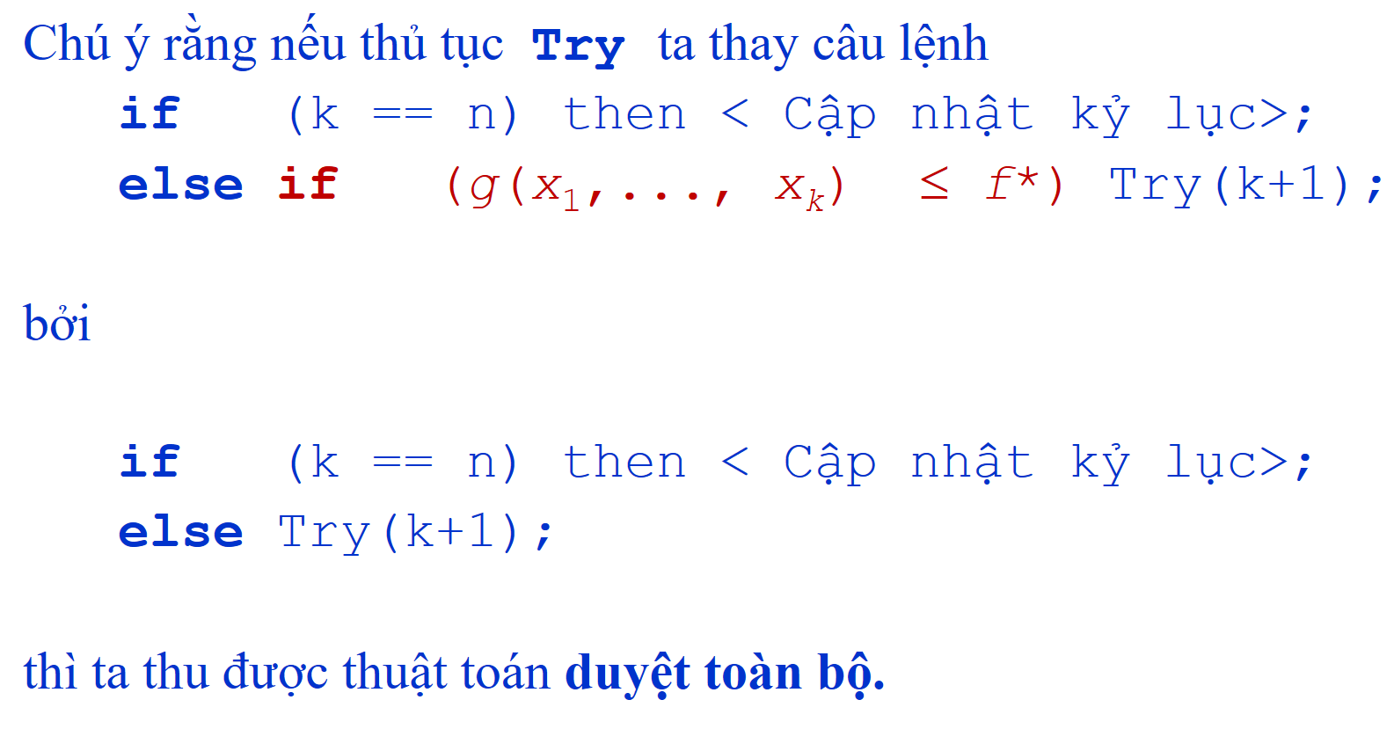
Thuật toán nhánh cận
void Try(int k)
{
//Xây dựng x_{k} từ phương án bộ phận (x₁, x₂, ..., x_{k-1})
for a_{k}∈A_{k}
if (a_{k}∈S_{k} )
{
x_{k} = a_{k};
if (k == n) then < Cập nhật kỷ lục>;
else if (g(x₁,..., x_{k}) ≤ f*) Try(k+1);
}
}
void BranchAndBound ( )
{
f* = +∞;
// Nếu biết p/án x* nào đó thì đặt f* = f(x*)
Try(1);
if (f* < +∞)
<f* là giá trị tối ưu, x* là p/án tối ưu >
else < bài toán không có phương án >;
}

Slide 36
Chú ý:
g(a₁,..., a_{k}) ≤ min{f(x): x∈D(a₁, ..., a_{k})} (*)
Việc xây dựng hàm g phụ thuộc vào từng bài toán tối ưu tổ hợp cụ thể. Thông thường ta cố gắng xây dựng nó sao cho:
Việc tính giá trị của g phải đơn giản hơn việc giải bài toán tối ưu tổ hợp ở vế phải của (*).
Giá trị của g(a₁,..., a_{k}) phải sát với giá trị của vế phải của (*).
Rất tiếc là hai yêu cầu này trong thực tế thường đối lập nhau.

Slide 37

3. Thuật toán nhánh cận
3.1. Sơ đồ chung
3.2. Ví dụ Bài toán người du lịch
Sir William Rowan Hamilton
1805 - 1865

Slide 38
Bài toán người du lịch (Traveling Salesman Problem – TSP)
Một người du lịch muốn đi tham quan n thành phố 1,2,..,n.
Hành trình là cách đi xuất phát từ một thành phố nào đó đi qua tất cả các thành phố còn lại, mỗi thành phố đúng một lần, rồi quay trở lại thành phố xuất phát.
Biết c_{ij} là chi phí đi từ thành phố i đến thành phố j (i, j = 1, 2,..., n),
Tìm hành trình với tổng chi phí là nhỏ nhất.

Slide 39
Bài toán người du lịch
Cố định thành phố xuất phát là 1, bài toán người du lịch dẫn về bài toán:
Tìm cực tiểu của hàm
f(1,x₂,..., x_{n}) = c[1,x₂]+c[x₂,x₃]+...+c[x_{n-1},x_{n}] + c[x_{n},1]
với điều kiện
(1, x₂, x₃, ..., x_{n}) là hoán vị của các số 1, 2, ..., n.

Slide 40
Cài đặt
void Try(int k)
{
for (int v = 2; v<=n;v++) {
if (visited[v] == FALSE) {
x_{k} = v; visited[v] = TRUE;
f = f + c(x_{k−1},x_{k});
if (k == n) //Cập nhật kỉ lục:
{ if (f + c(x_{n},x₁) < f*) f∗ = f + c(x_{n},x₁); }
else Try(k+1);
f = f − c(x_{k−1},x_{k});
visited[v] = FALSE;
}//end if
}//end for
}

Slide 41
Hàm cận dưới
Ký hiệu
c_{min} = min { c[i, j] , i, j = 1, 2, ..., n, i ≠ j }
là chi phí đi lại nhỏ nhất giữa các thành phố.
Cần đánh giá cận dưới cho phương án bộ phận (1, u₂, ..., u_{k}) tương ứng với hành trình bộ phận đã đi qua k thành phố:
1→ u₂ → . . . → u_{k-1} → u_{k}.

Slide 42
Hàm cận dưới
Chi phí phải trả theo hành trình bộ phận này là
σ = c[1,u₂] + c[u₂, u₃] + ... + c[u_{k-1}, u_{k}].
Để phát triển thành hành trình đầy đủ:
1 → u₂ → . . . → u_{k-1} → u_{k} → u_{k+1} → u_{k+2} → ….. → → u_{n} → 1
ta còn phải đi qua n-k+1 đoạn đường nữa, mỗi đoạn có chi phí không ít hơn c_{min}, nên cận dưới cho phương án bộ phận (1, u₂, ..., u_{k}) có thể tính theo công thức:
g(1, u₂, ..., u_{k}) = σ + (n-k+1) c_{min} .
1
2
3

Slide 43
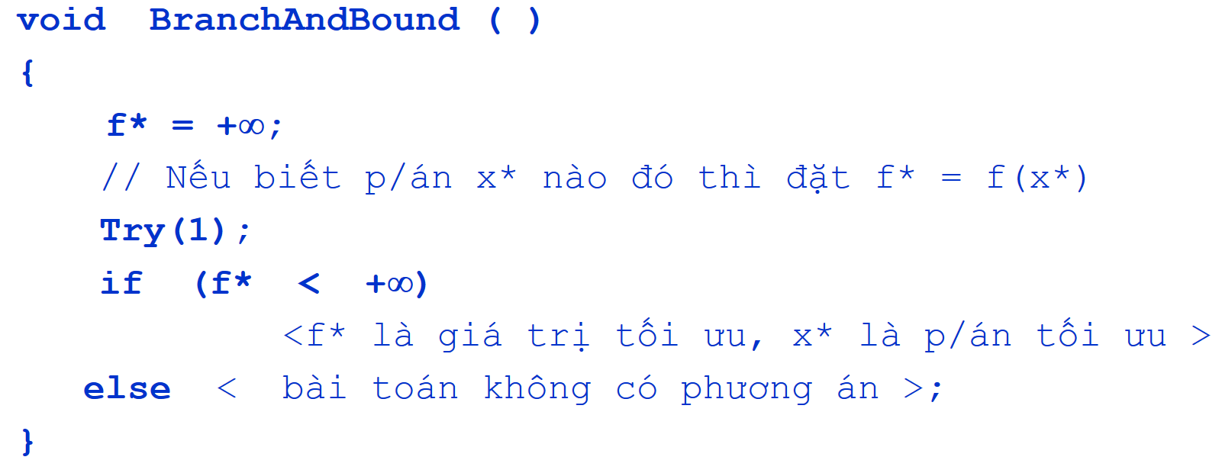

Cài đặt
void BranchAndBound()
{
f* = +∞; cmin = min{c_{ij} $:\text{1}≤$i,j $≤$n}
for (v = 1; v<=n;v++) visited[v] = FALSE;
f=0; x₁ = 1; visited[x₁] = TRUE;
Try(2);
return f∗;
}

Slide 44
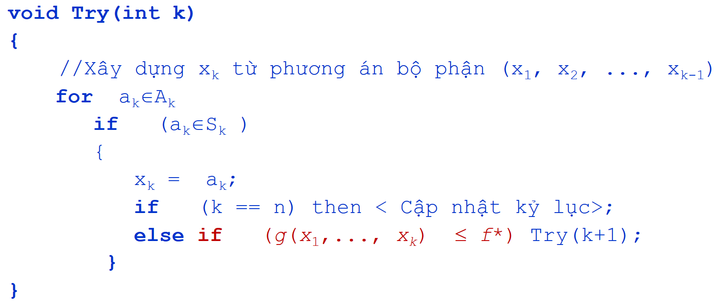
Cài đặt
void Try(int k)
{
for (int v = 1; v<=n;v++) {
if (visited[v] == FALSE) {
x_{k} = v; visited[v] = TRUE;
f = f + c(x_{k−1},x_{k});
if (k == n) //Cập nhật kỉ lục:
{ if (f + c(x_{n},x₁) < f*) f∗ = f + c(x_{n},x₁); }
else {
g = f + (n−k + 1)∗cmin; //tính cận
if (g < f∗ ) Try(k + 1);
}
f = f − c(x_{k−1},x_{k});
visited[v] = FALSE;
}//end if
}//end for
}

Slide 45
Ví dụ
Giải bài toán người du lịch với ma trận chi phí sau:
0 3 14 18 15
3 0 4 22 20
C = 17 9 0 16 4
9 20 7 0 18
9 15 11 5 0

Slide 46
Ta có c_{min} = 3. Quá trình thực hiện thuật toán được mô tả bởi cây tìm kiếm lời giải.
Thông tin được ghi trong các ô trên hình vẽ theo thứ tự sau:
các thành phần của phương án bộ phận,
σ là chi phí theo hành trình bộ phận,
g – cận dưới của phương án bộ phận.

Slide 47


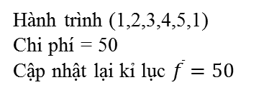
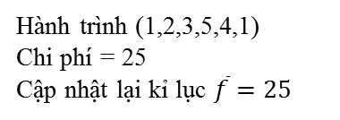
Gốc,
(2)
= 3
g = 3 + 4*3 = 15
(3);
σ = 14
g = 14 +4*3 = 26
(4);
σ = 18
g = 18 +4*3 = 30
(5);
σ = 15
g = 15 +4*3 = 27
(2,3);
σ =3 + 4 = 7
g = 7 + 3*3 = 16
(2,4);
σ =3 + 22 = 25
g = 25 + 3*3 = 34
(2,5);
σ =3 + 20 = 23
g = 23 + 3*3 = 32
(2,3,4);
σ =7 +16 = 23
g = 23 + 2*3 = 29
(2,3,5);
σ =7 +4 = 11
g = 11 + 2*3 = 17
(2,3,4,5);
σ =23 + 18 = 41
(2,3,5,4);
σ =11 + 5 = 16
0 3 14 18 15
3 0 4 22 20
C = 17 9 0 16 4
9 20 7 0 18
9 15 11 5 0

Slide 48
Kết quả
Kết thúc thuật toán, ta thu được:
- phương án tối ưu (1, 2, 3, 5, 4, 1) tương ứng với hành trình
1 → 2 → 3 → 5 → 4 → 1 ,
- chi phí nhỏ nhất là 25.

